Slide 1
Trivia TERAPÉUTICA

Slide 2
Instrucciones para la Trivia Terapéutica
La Trivia Terapéutica es un juego que se puede utilizar para conocer a sus clientes y al mismo tiempo empezar a evaluar sus conocimientos sobre temas terapéuticos.
Para jugar, ponga su PowerPoint en "modo presentación", comparta su pantalla con el cliente y vaya a la página 3, que contiene un tablero con cinco categorías con valores de puntos que van de 10 a 50.
Explicar al cliente que el objetivo del juego es conocerle mejor y que aprenda sobre algunos de los temas en los que se centrará la terapia en el futuro.
Túrnese con su cliente para seleccionar los números y responder a las preguntas.
Al seleccionar un número, es importante hacer clic en los propios números, en lugar de simplemente hacer clic en la celda donde se encuentran los números.
Al hacer clic en un número, accederá a una página que contiene la pregunta correspondiente a esa categoría y valor en puntos. Después de que contesten, avance a la siguiente página haciendo clic en ella.
Respuesta correcta: haga clic en cualquier parte de la pantalla para que aparezca una animación con aplausos e información sobre los puntos obtenidos. A continuación, haga clic en el botón "Inicio" para volver al Tablero del Trivia.
Respuesta incorrecta: haga clic directamente en el botón "Inicio" para volver al Tablero del Trivia sin la animación de aplausos.
Si se lleva la puntuación, el terapeuta tendrá que llevarla manualmente, ya que PowerPoint no dispone de una opción para contabilizar la puntuación.
Cuando esté listo para terminar la partida, haga clic en el botón "Terminar Partida" del Tablero del Trivia.
Haga clic en cualquier lugar de la última pantalla para "Felicidades" y el redoble de tambores.
¡No dude en adaptar este recurso para incluir sus propias preguntas!

Slide 3
TODO SOBRE MÍ | EMOCIONES | SEGURIDAD | MI FAMILIA | ALEATORIO
10 | 10 | 10 | 10 | 10
20 | 20 | 20 | 20 | 20
30 | 30 | 30 | 30 | 30
40 | 40 | 40 | 40 | 40
50 | 50 | 50 | 50 | 50
TERMINAR PARTIDA

Slide 4
TODO SOBRE MÍ 10 pUNTOS
¿Cuál es tu color favorito?

Slide 5
¡TE LLEVAS 10 PUNTOS!

Slide 6
EMOCIONES 10 pts
¿Qué puedes hacer para calmarte?

Slide 7
¡TE LLEVAS 10 PUNTOS!

Slide 8
SEGURIDAD 10 PUNTOS
¿Sabes qué son los toques apropriados y no apropriados?

Slide 9
¡TE LLEVAS 10 PUNTOS!

Slide 10
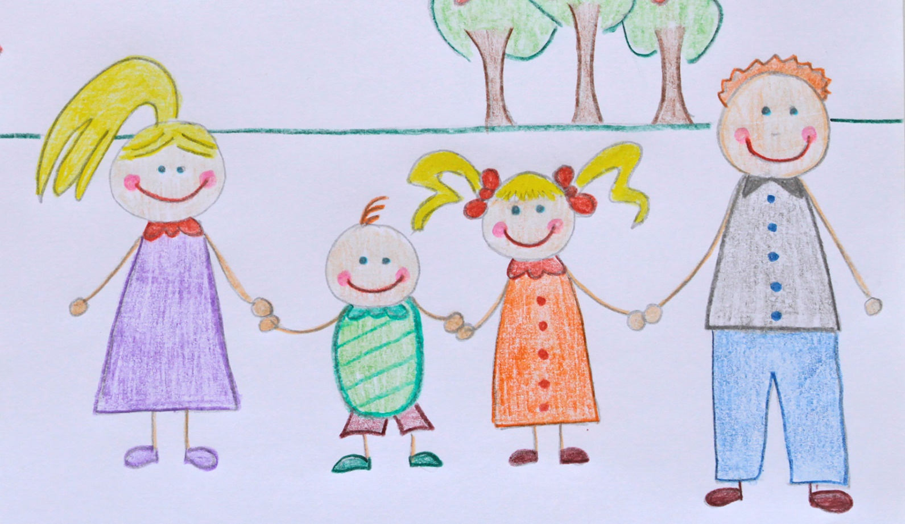
MI FAMILIA 10 PUNTOS
Háblame de quién forma parte de tu familia.

Slide 11
¡TE LLEVAS 10 PUNTOS!

Slide 12
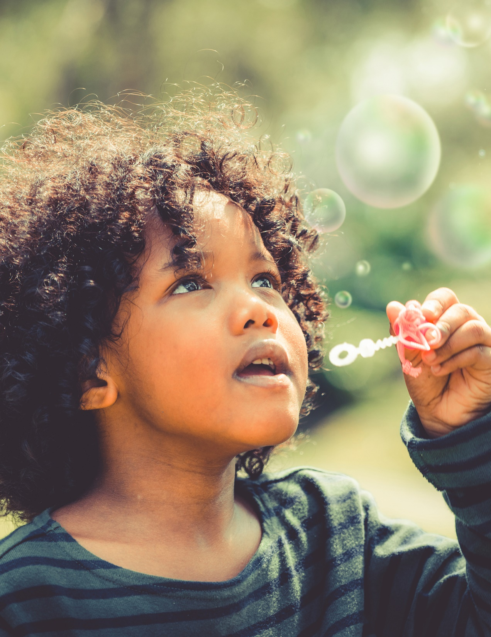
ALEATORIO 10 PUNTOS
¿Qué haces para sentirte mejor?

Slide 13
¡¡¡¡DOBLE DIARIO!!!! ¡TE LLEVAS 2o PUNTOS!

Slide 14
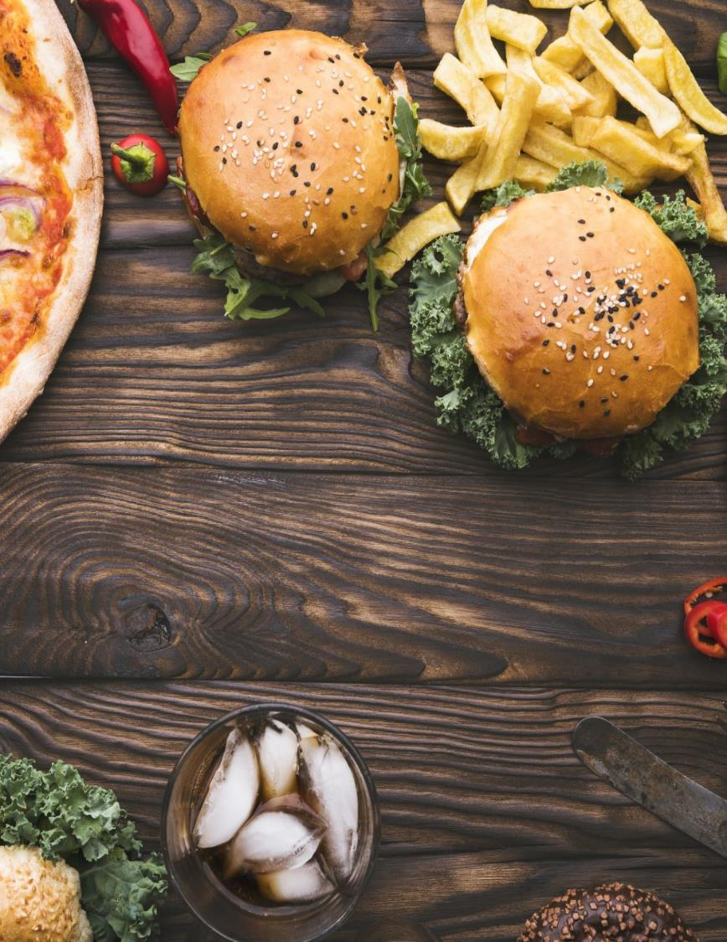
TODO SOBRE MÍ 20 PUNTOS
¿Cuál es tu comida favorita?

Slide 15
¡TE LLEVAS 20 PUNTOS!

Slide 16
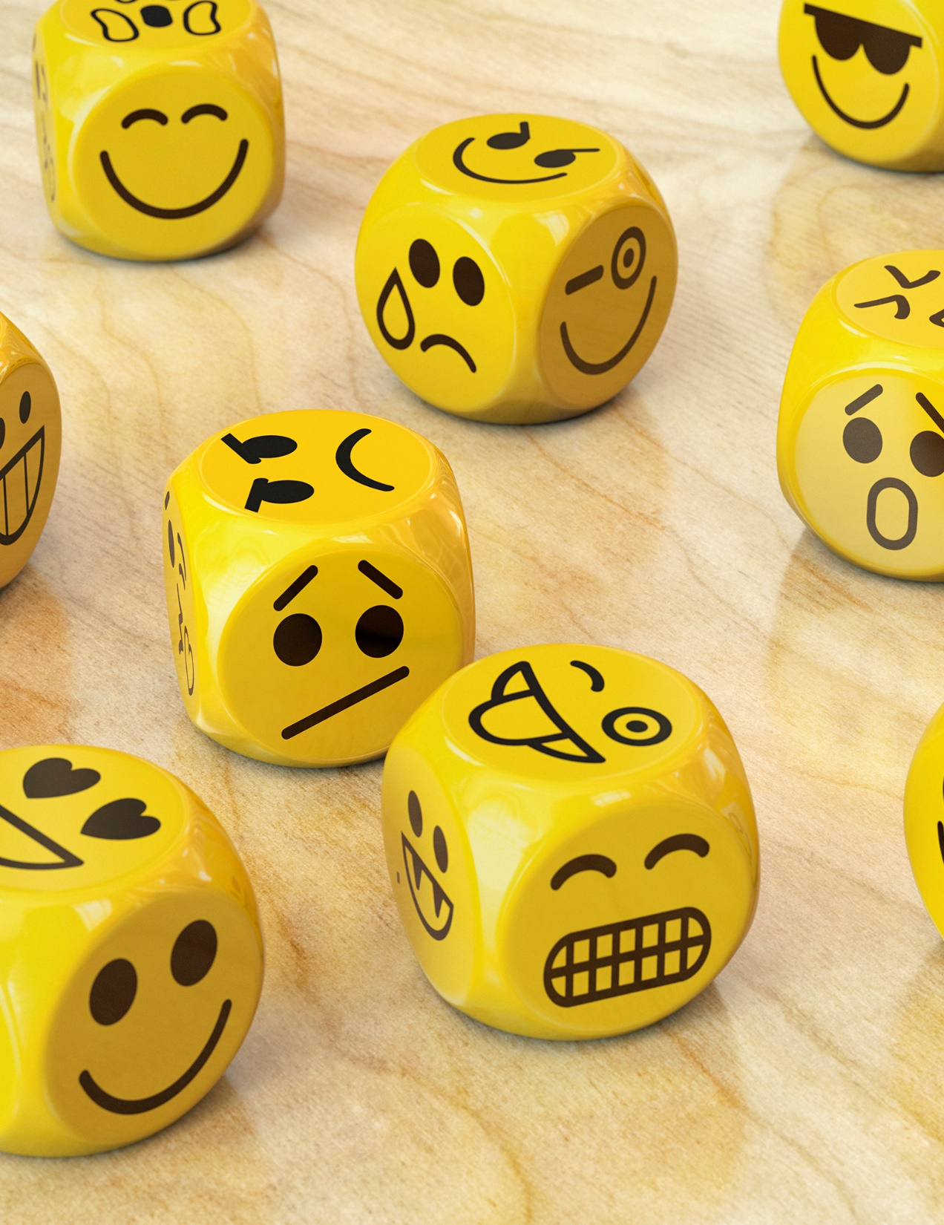
emociones 20 PUNTOS
¿Cómo sabes si alguien está " enojado/a”?

Slide 17
¡TE LLEVAS 20 PUNTOS!

Slide 18
¿A quién puedes decirle si alguien te toca inapropiadamente?
seguridad 20 PUNTOS

Slide 19
¡TE LLEVAS 20 PUNTOS!

Slide 20
Mi familia 20 PUNTOS
¿Dónde vive tu familia?

Slide 21
¡TE LLEVAS 20 PUNTOS!

Slide 22
ALEATORIO 20 PUNTOS
¿Qué puede decir un adulto para ayudar a un niño a sentirse mejor?

Slide 23
¡TE LLEVAS 20 PUNTOS!

Slide 24
TODO SOBRE MÍ 30 PUNTOS
¿Cuál es tu película, libro o programa de televisión favorito?

Slide 25
¡TE LLEVAS 30 PUNTOS!

Slide 26
emociones 30 PUNTOS
¿Puedes sentir más de un sentimiento a la vez?

Slide 27
¡TE LLEVAS 30 PUNTOS!

Slide 28
seguridad 30 PUNTOS
¿Qué debes hacer si el adulto al que le cuentas algo que te asusta no te ayuda?

Slide 29
¡TE LLEVAS 30 PUNTOS!

Slide 30
Mi familia 30 PUNTOS
¿Quién es la persona de tu familia con la que más hablas?

Slide 31
¡TE LLEVAS 30 PUNTOS!

Slide 32
ALEATORIO 30 PUNTOS
¿Cómo se sienten los niños cuando los adultos les dicen cosas feas?

Slide 33
¡TE LLEVAS 30 PUNTOS!

Slide 34
TODO SOBRE MÍ 40 PUNTOS
Si pudieras ir a cualquier parte del mundo, ¿a dónde irías?

Slide 35
¡TE LLEVAS 40 PUNTOS!

Slide 36
emociones 40 PUNTOS
¿Qué siente tu cuerpo cuando tienes miedo?

Slide 37
¡TE LLEVAS 40 PUNTOS!

Slide 38
SEGURIDAD 40 PUNTOS
¿Cómo se sienten los niños cuando alguien les toca inapropiadamente?

Slide 39
¡TE LLEVAS 40 PUNTOS!

Slide 40
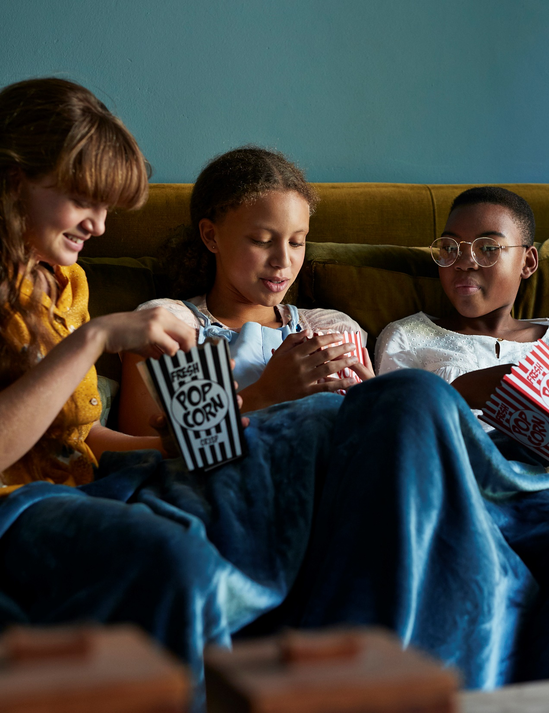
MI FAMILIA 40 PUNTOS
¿Qué te gusta hacer con tu familia?

Slide 41
¡TE LLEVAS 40 PUNTOS!

Slide 42
ALEATORIO 40 PUNTOS
¿Cuál es tu parte favorita de la escuela? ¿Cuál es tu parte menos favorita?

Slide 43
¡TE LLEVAS 40 PUNTOS!

Slide 44
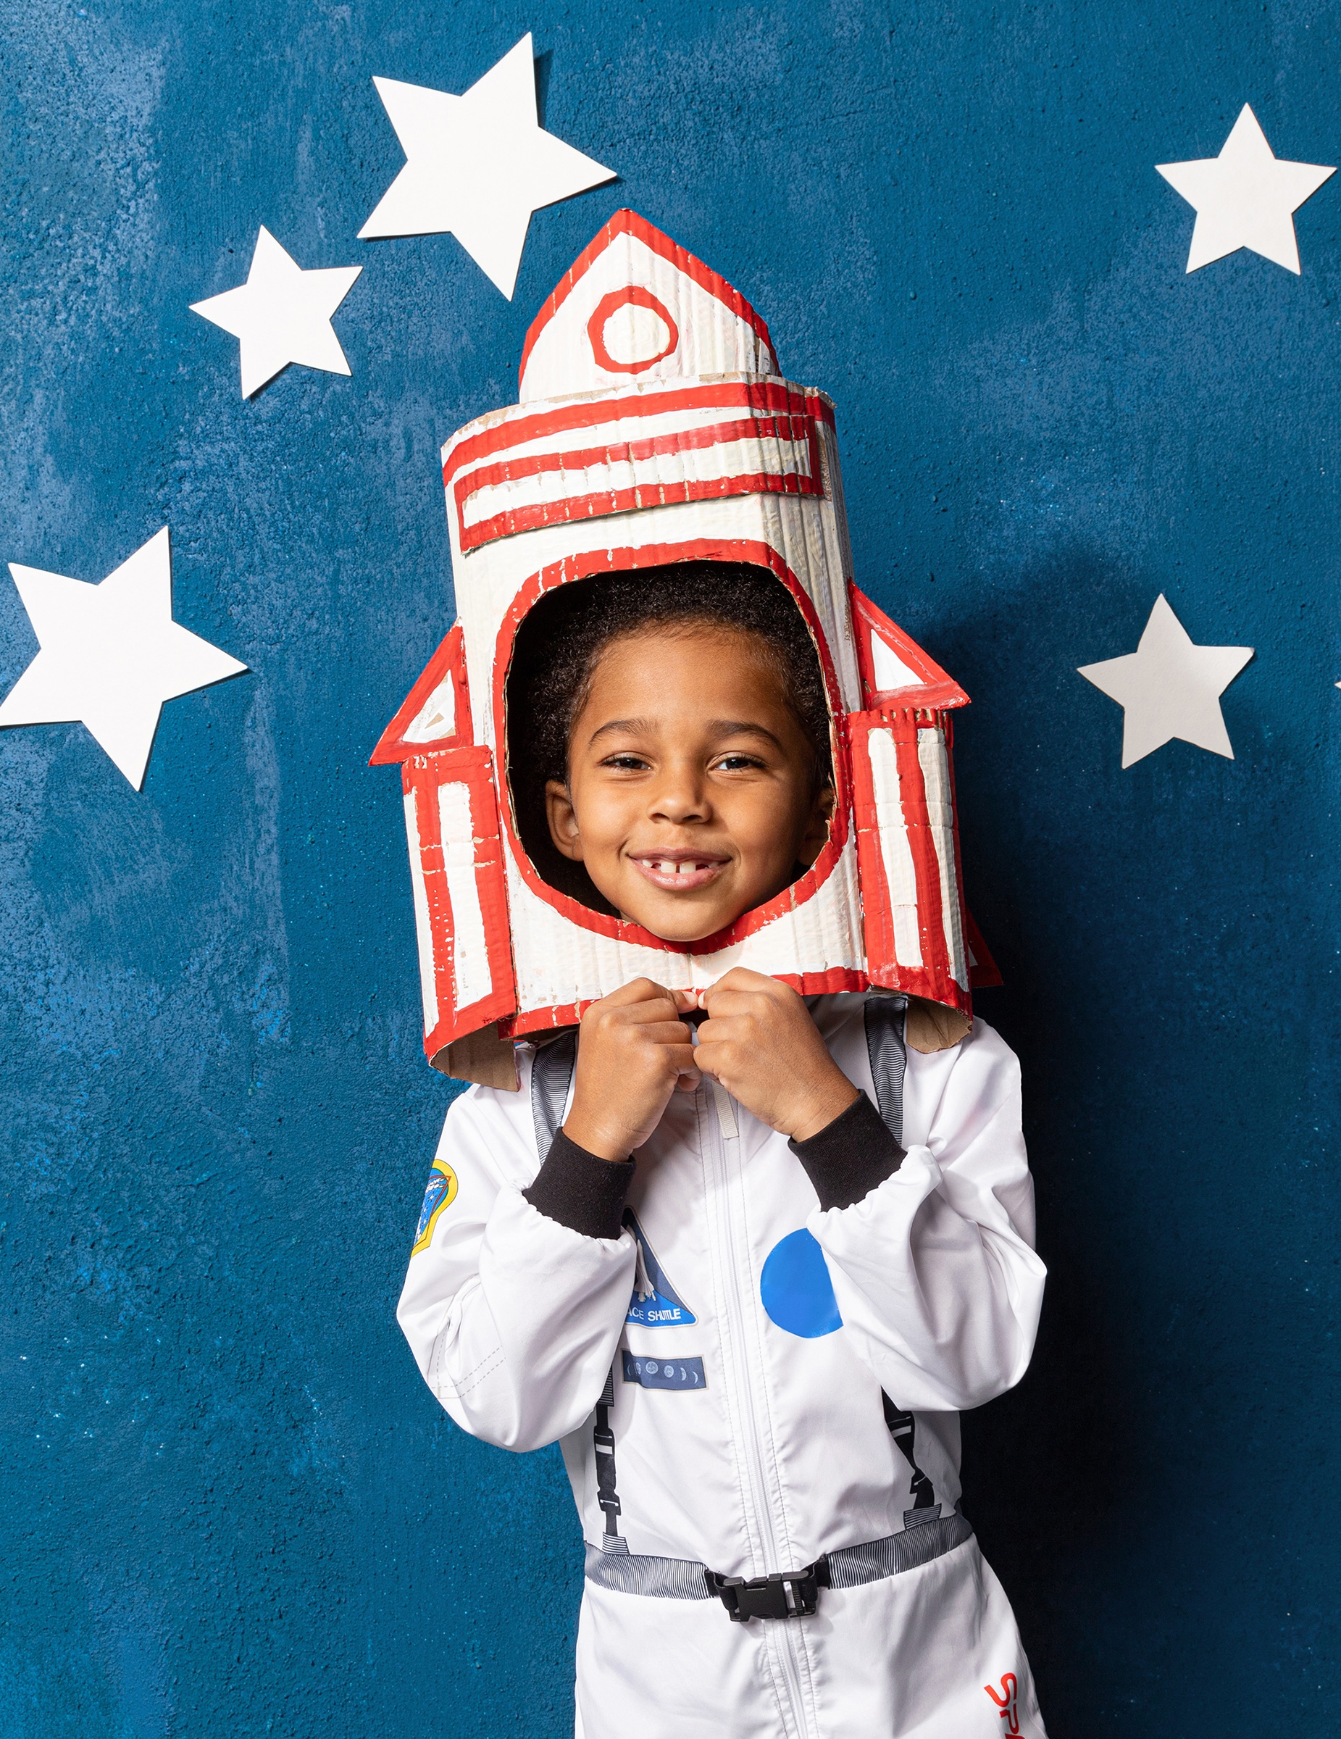
TODO SOBRE MÍ 50 PUNTOS
¿Qué quieres ser cuando seas mayor?

Slide 45
¡TE LLEVAS 50 PUNTOS!

Slide 46
emociones 50 PUNTOS
¿Cómo sabes cuándo te sientes feliz?

Slide 47
¡TE LLEVAS 50 PUNTOS!

Slide 48
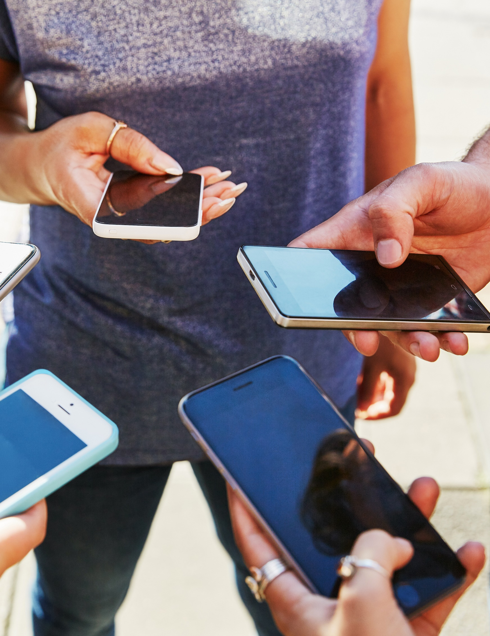
SEGURIDAD 50 PUNTOS
¿Quiénes son las tres personas a las que puedes decir si alguien te da un toque inapropiado?

Slide 49
¡TE LLEVAS 50 PUNTOS!

Slide 50
Mi familia 50 PUNTOS
¿Qué hacen tú y tu familia para celebrar cosas (vacaciones, cumpleaños, etc.)?

Slide 51
¡TE LLEVAS 50 PUNTOS!

Slide 52
ALEATORIO 50 PUNTOS
¿Qué te hace sentir orgulloso/a de ti mismo/a?

Slide 53
¡TE LLEVAS 50 PUNTOS!

Slide 54
¡FELICIDADES!

